Slide 1
















FÊTE DIOCÉSAINE
DU JUBILÉ
29
novembre
samedi
9h - 17h30 • Rochexpo, La Roche-sur-Foron

Slide 2
Une journée pour vivre et pour faire vivre
Miséricorde
Fraternité
Espérance

Slide 3
Six grands temps
Accueil
Catéchèse
Coeur à coeur avec le Christ
Déjeuner
Coeur à coeur avec mes frères
Coeur à coeur avec le Christ et mes frères

Slide 4

Accueil : 8h30-10h
Un accueil chaleureux
  Dehors : musique, équipe d’accueil
  Dedans : Adora - café
Introduction à la journée

Slide 5
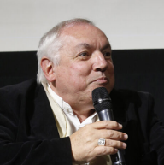
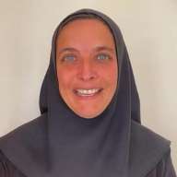
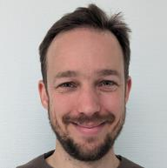
Catéchèses : 10h15 - 11h
Cardinal Jean-Marc Aveline
Adultes, étudiants,
jeunes pros, lycéens
Archevêque de Marseille
Sœur Bénédicte You
Ados - Collégiens
Religieuse Melkite dans
un monastère à Bethléem
Frère Johannès
Enfants

Slide 6
Miséricorde : 11h15 - 12h30
Plusieurs propositions pour vivre, à son rythme et selon les âges, un coeur à coeur avec le Christ :
Adoration, confessions
Louange
Louange
Familles /enfants : activités manuelles, chants gestués
Adultes : écrire une lettre, prier avec un tableau,
la Parole de Dieu...

Slide 7







Déjeuner : 12h30-13h40
VILLAGE DES PAROISSES

Slide 8
Vivre la fraternité : 14h-15h15
Pour tous :
Témoignages jeunes partis à Rome et personnes en fragilité parties à Lourdes
Table-ronde
Mgr Aveline, Sr You,
B. Feugier
Construire ensemble : fresque, jeux à l’extérieur
Vivre l’harmonie :
danse, chants
Village des paroisses
En permanence : adoration, confessions

Slide 9

Avec le Christ et mes frères : 15h45
Messe
Présidée par Mgr Le Saux
Textes 1er dimanche de l’Avent
Homélie : cardinal Aveline
Consécration du diocèse au Coeur de Jésus
Envoi

Slide 10

Infos pratiques
  Les paroisses s’organisent pour des cars éventuels.
    Informer MT Vandame du nb de cars prévus
  Pas de garderie pour les enfants (mais un espace ‘nurserie’)
  Accès PMR et espace calme pour les personnes en fragilité.
  Village paroisses
    Courrier reçu : besoin de volontaires pour tenir le stand (personnes en mesure de témoigner de ce qui se vit de la fraternité dans la paroisse, les mouvements,...)
  Apporter vos vêtements liturgiques (violet)
  Remplir le tableau des créneaux de confessions

Slide 11



Communication
3 mots pour jubiler
Juillet : https://www.youtube.com/watch?v=D85gyqOIneU&t=24s
Septembre :
https://www.youtube.com/shorts/ChRQH6IwYTk
https://www.youtube.com/watch?v=KTTWNkL7oSA

Slide 12
FÊTE DIOCÉSAINE
DU JUBILÉ
Merci !

